Slide 1
Zarządzanie cyklem produkcji oprogramowania w Visual Studio 2013 i TFS 2013
Bartłomiej Zass
Microsoft Polska

Slide 2
Unifikacja narzędzi
SHAREPOINT
SERVER AND DB
JAVA
VISUAL STUDIO 2012
CLIENT
iOS
COBOL
TEAM EXPLORER EVERYWHERE
WEB TEAMS
SCRUM
CMMI
TEAM FOUNDATION SERVER / SERVICE
No-process
Custom
Planning
SCM
Work Item Tracking
Testing Tools and Services
Lab Management
Build Automation
Reporting and Analytics

Slide 3
Nowoczesne aplikacje – nowoczesny cykl
CIĄGŁE UDOSKONALANIE
CIĄGŁE UDOSKONALANIE
Definiowanie
Programowanie
Administracja
Ciągłe zbieranie opinii zwrotnej
Ciągłe poprawianie jakości
Ciągłe wdrażanie

Slide 4
Nowoczesne aplikacje – nowoczesny cykl
Ciągłe udoskonalanie
Definiowanie
Generowanie pomysłów
WYMAGANIA
CIĄGŁE UDOSKONALANIE
PRODUCT
BACKLOG
Programowanie
Od pomysłu do działającego oprogramowania
Administracja
Działające produkcyjnie oprogramowanie
Implementacja
Monitorowanie
CIĄGŁE UDOSKONALANIE
OPS
BACKLOG
DZIAŁAJĄCE OPROGRAMOWANIE

Slide 5
Ciągłe udoskonalanie
Utrudnienia
Definiowanie
Niezrozumiane wymagania
WYMAGANIA
Programowanie
PRODUCT
BACKLOG
Konflikt priorytetów
Administracja
Implementacja
Monitorowanie
OPS
BACKLOG
DZIAŁAJĄCE OPROGRAMOWANIE

Slide 6
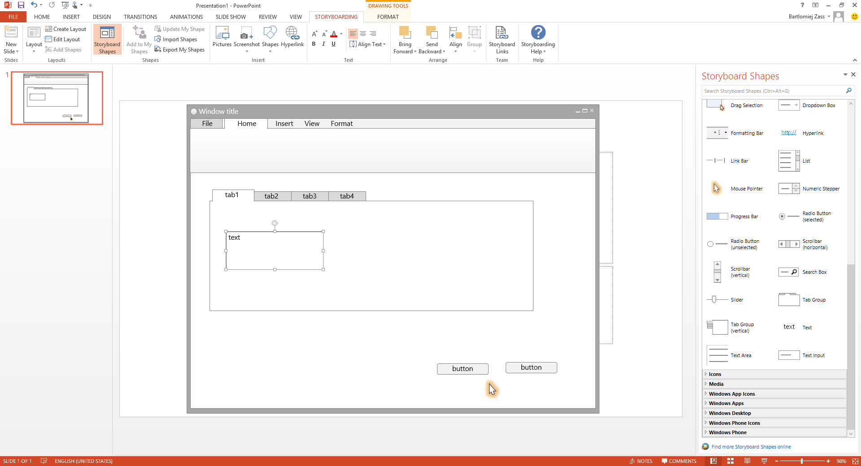

Slide 7
Praca z Backlog
Product Backlog
3
8
5
Priority
3
8
1
5

Slide 8
Praca z Backlog
Product Backlog
3
8
5
3
5
5
8
1

Slide 9
Kryteria akceptacji
Product Backlog
Acceptance Criteria
I can search for ….
I can pay with a ….
I can view and edit …

Slide 10
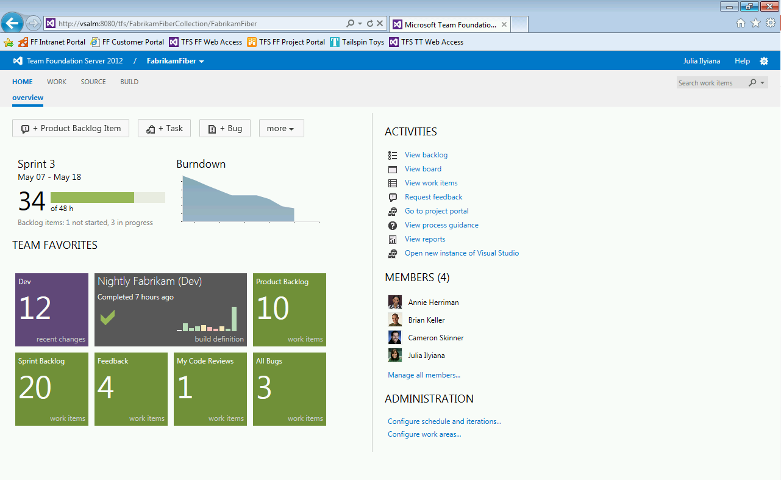

Slide 11
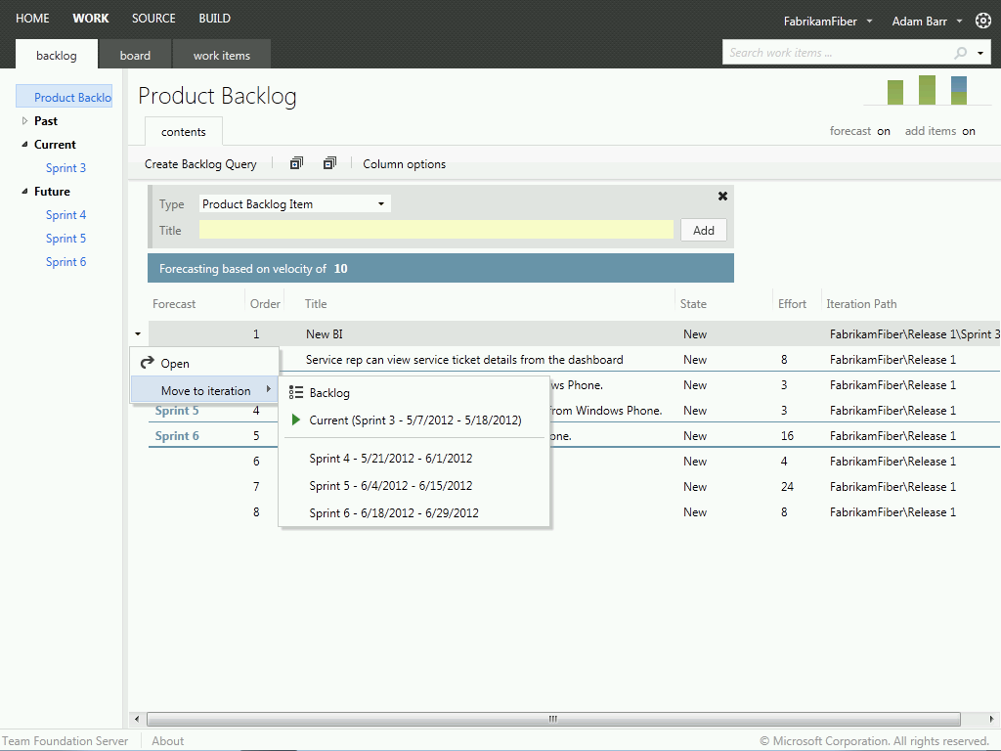
TFS - Product Backlog

Slide 12
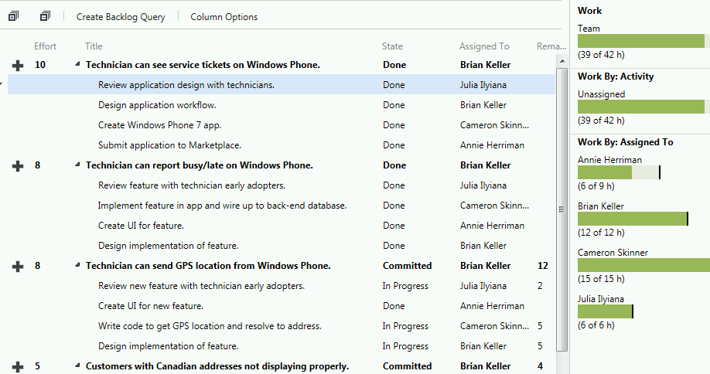

Slide 13
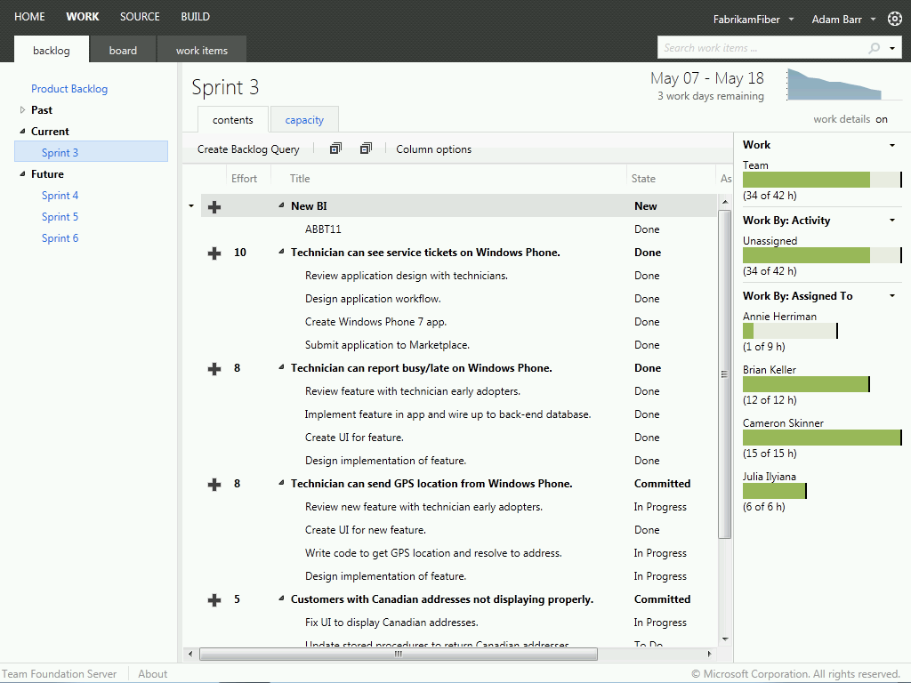
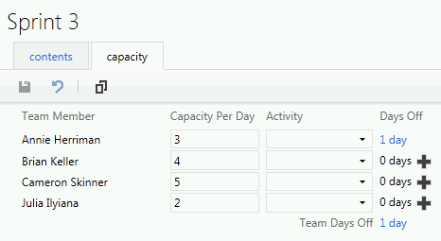
TFS – Iteration Backlog

Slide 14
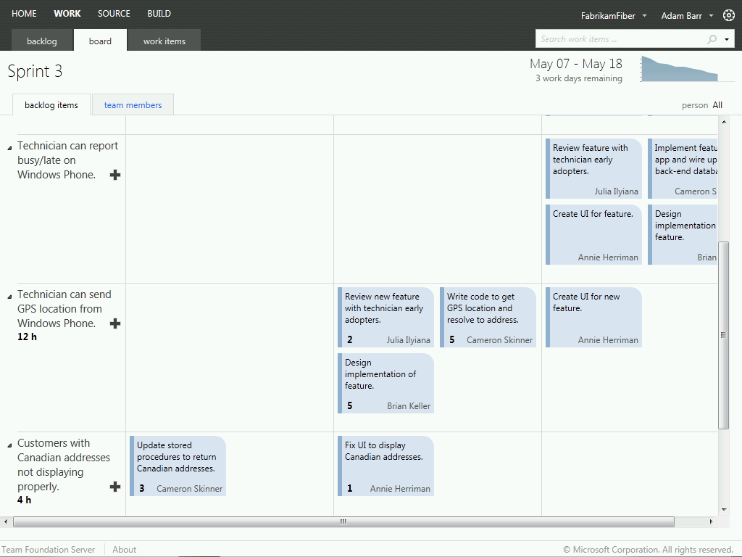

Slide 15
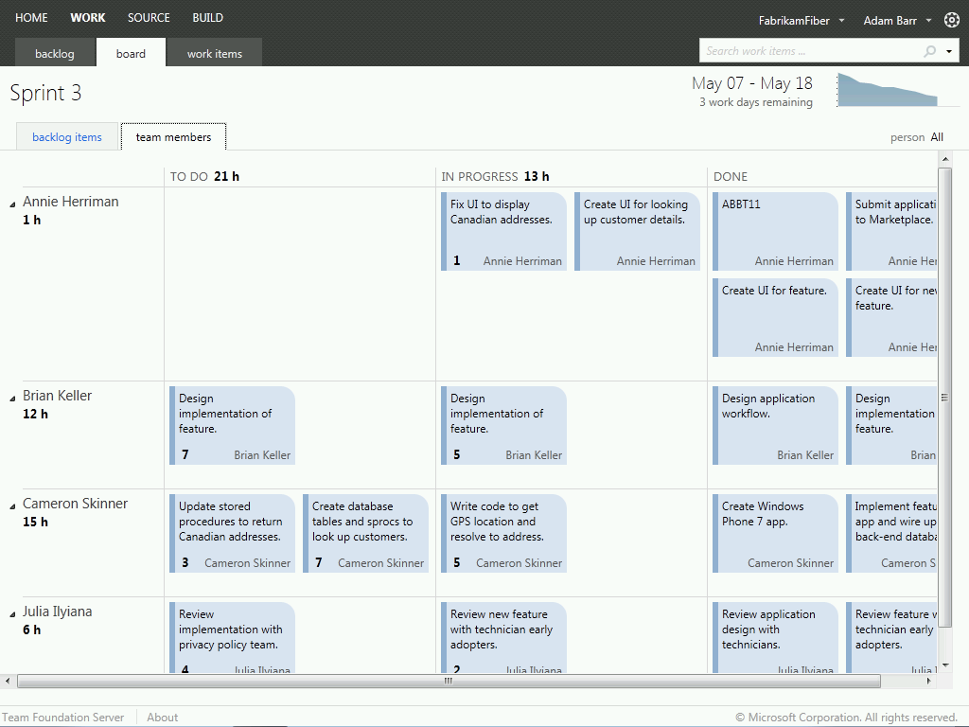

Slide 16
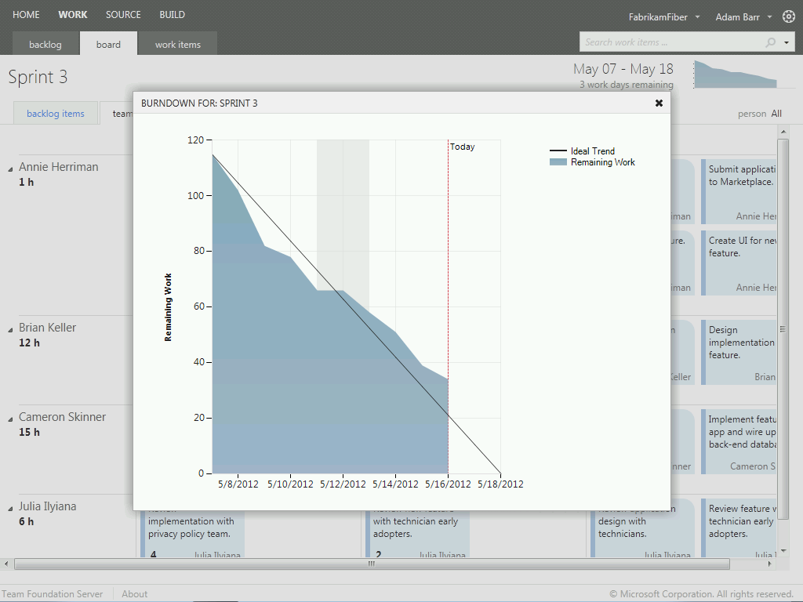

Slide 17
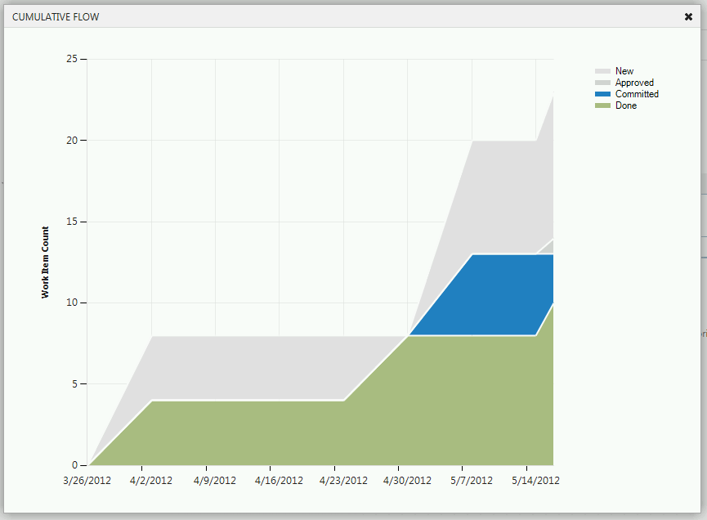

Slide 18
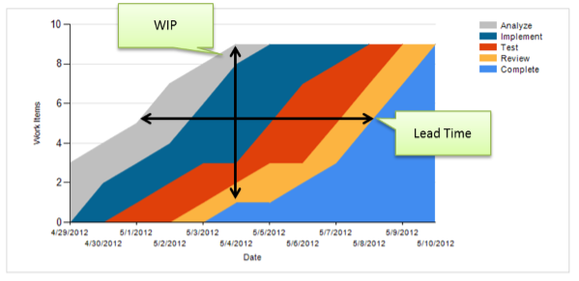

Slide 19
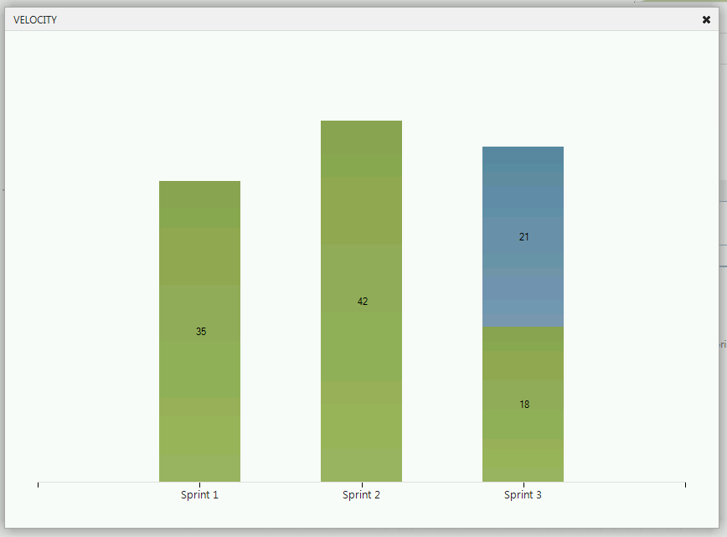

Slide 20
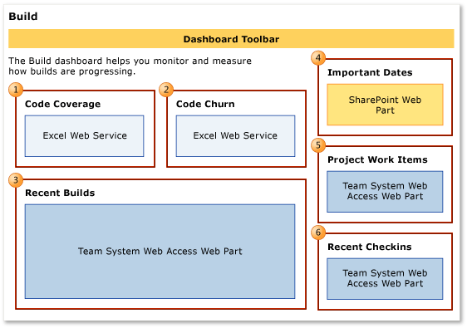
Raporty - sharepoint
http://msdn.microsoft.com/en-us/library/ee461596.aspx

Slide 22
Demo
Faza planowania

Slide 23
Ciągłe udoskonalanie Bez przeszkód
Definiowanie
Storyboarding do prototypowania wymagań
WYMAGANIA
PRODUCT
BACKLOG
Narzędzia do planowania agile, dla wszystkich interesariuszy
Programowanie
Implementacja
Monitorowanie
Administracja
OPS
BACKLOG
DZIAŁAJĄCE OPROGRAMOWANIE

Slide 24
Ciągłe udoskonalanie Utrudnienia
Definiowanie
Storyboarding do prototypowania wymagań
WYMAGANIA
PRODUCT
BACKLOG
Narzędzia do planowania agile, dla wszystkich interesariuszy
Utrata koncentracji
Programowanie
Myślenie o jakości po fakcie
Niespełnione oczekiwania klienta
Implementacja
Monitorowanie
Administracja
OPS
BACKLOG
DZIAŁAJĄCE OPROGRAMOWANIE

Slide 25
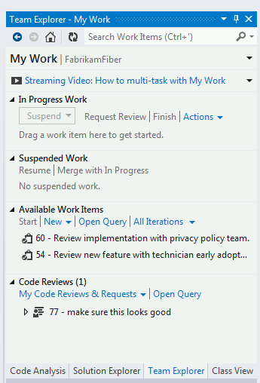
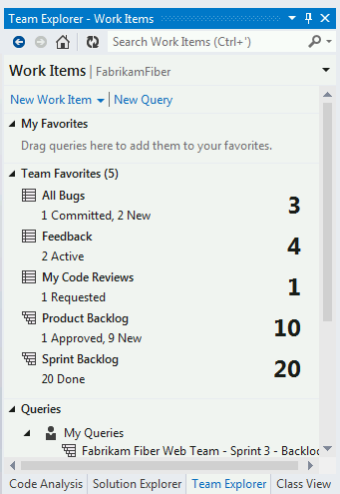
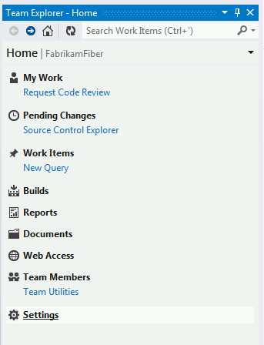

Slide 26
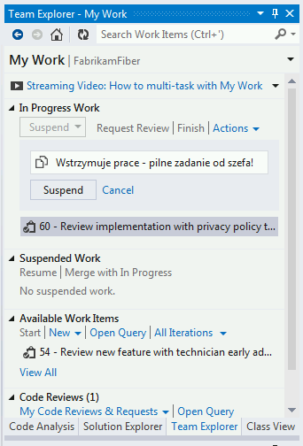
Kiedy zmienią się priorytety…

Slide 27
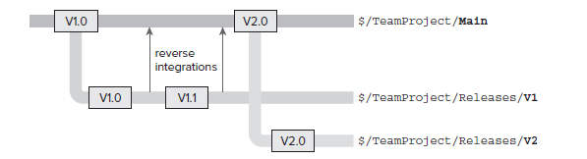
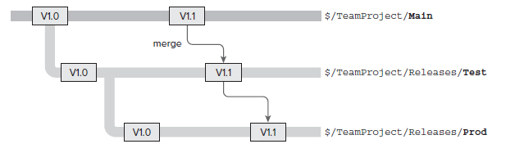
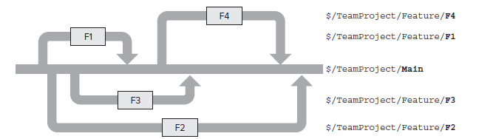

Slide 29
Jakość - developerska
Wsparcie Test Driven Development
Metryki kodu; code coverage
Test impact analysis
Pilnowanie stylu pisania kodu
Testy jednostkowe kodu i bazy danych
Generowanie sensownych testów jednostkowych (Pex)
Refactoring kodu i bazy danych (w przyszłości plików konfiguracyjnych)

Slide 30
Red, Green, Refactor
Tests
Code

Slide 31
Red, Green, Refactor
Tests
Code

Slide 32
Red, Green, Refactor
Tests
Code

Slide 33
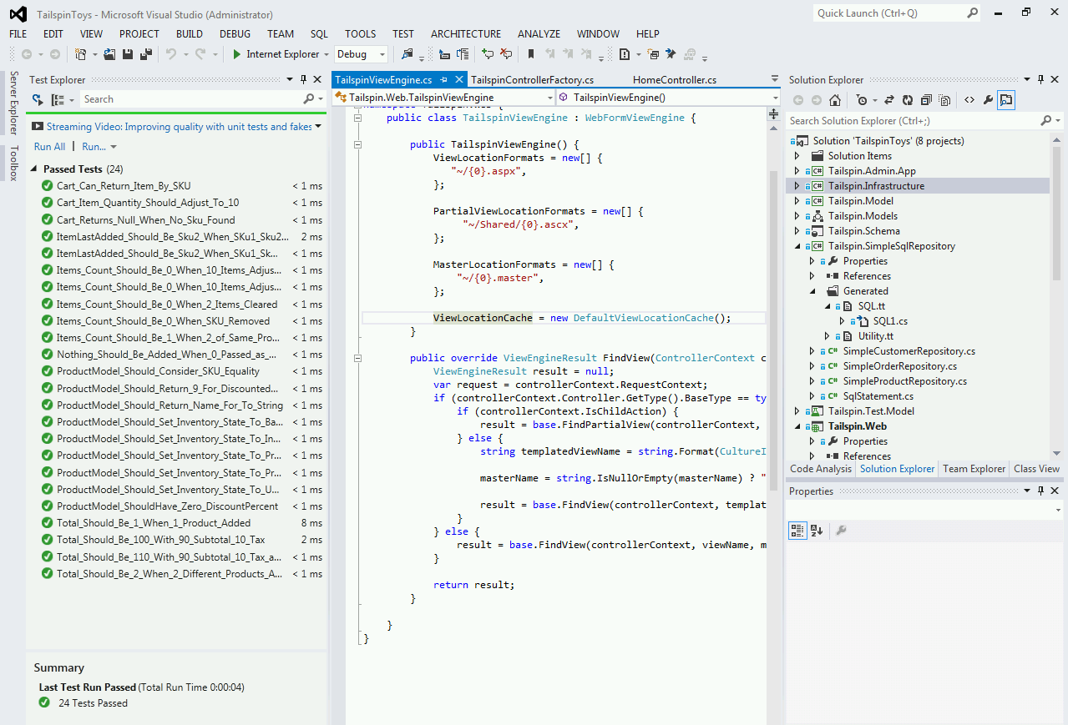

Slide 34
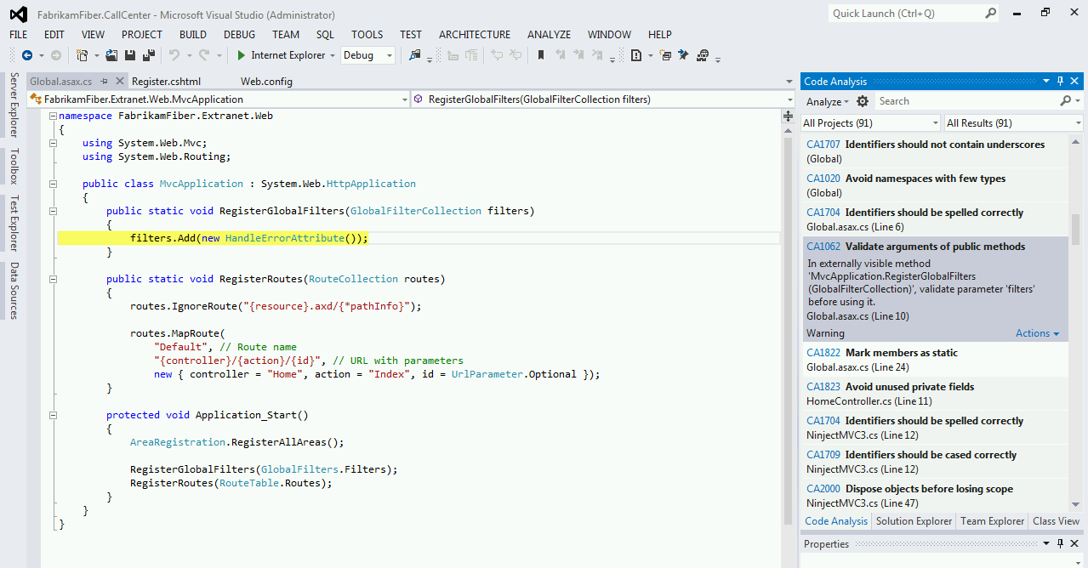
Analiza jakości kodu

Slide 35
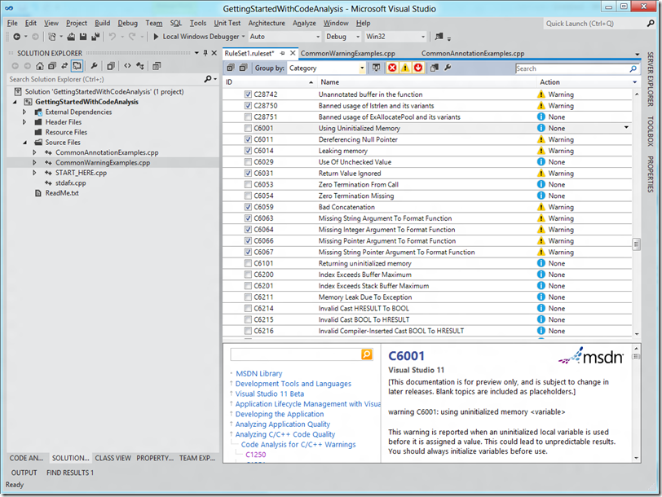
Analiza jakości kodu - reguły

Slide 36
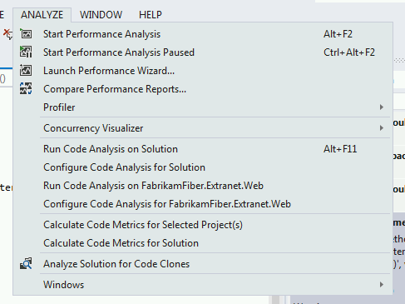
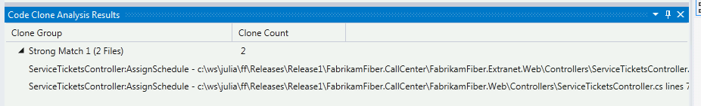
Analiza jakości – wykrywanie CTRL+V

Slide 37
Architektura
Projektowanie struktury systemu w UML
Pilnowanie kodu aplikacji względem architektury
Analiza struktury systemu – też dla nowych członków w zespole
Import plików XMI
Generowanie kodu na podstawie modelu
Generowanie plików dgml na podstawie artefaktów kodu

Slide 38
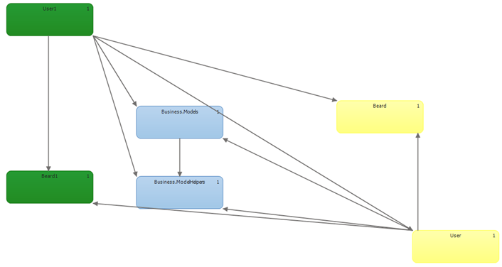
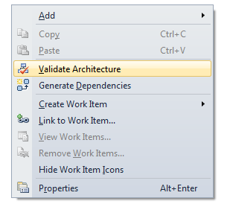

Slide 39
Jakość - użytkowa
Automatyzacja testów funkcjonalnych
Zarządzanie procesem testowania
Współpraca testerzy <-> programiści
Performance profiling
Testy wydajnościowe aplikacji (także z Azure)
Nagrywanie testów Web oraz interakcji z interfejsem dowolnej aplikacji
Raportowanie jakości poszczególnych modułów aplikacji
Nadzorowanie pracy podwykonawców

Slide 40
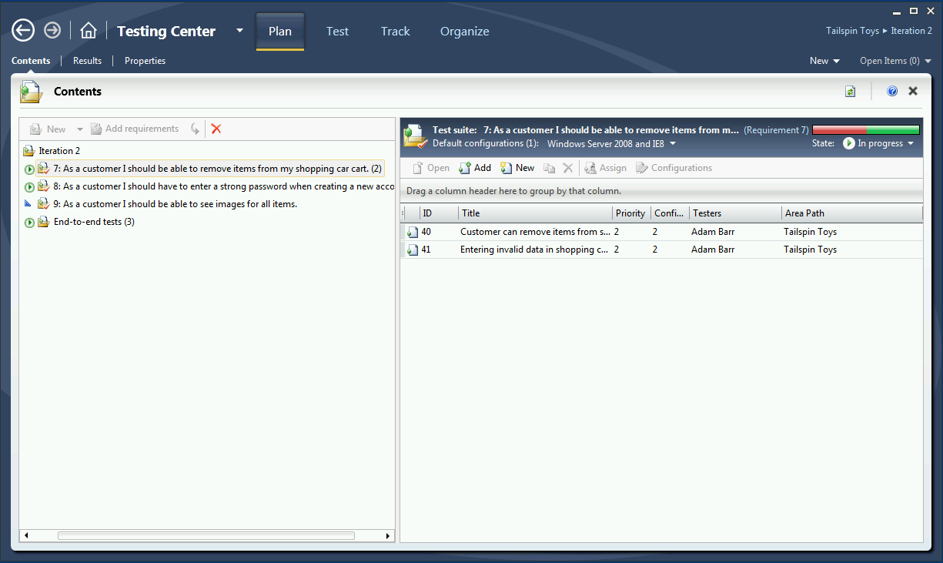

Slide 41
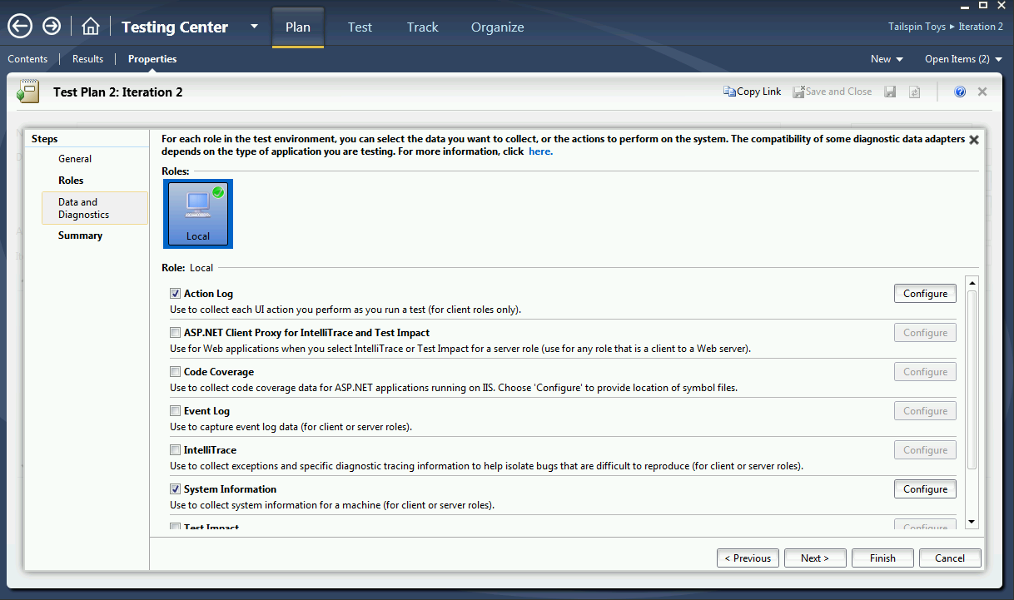

Slide 42
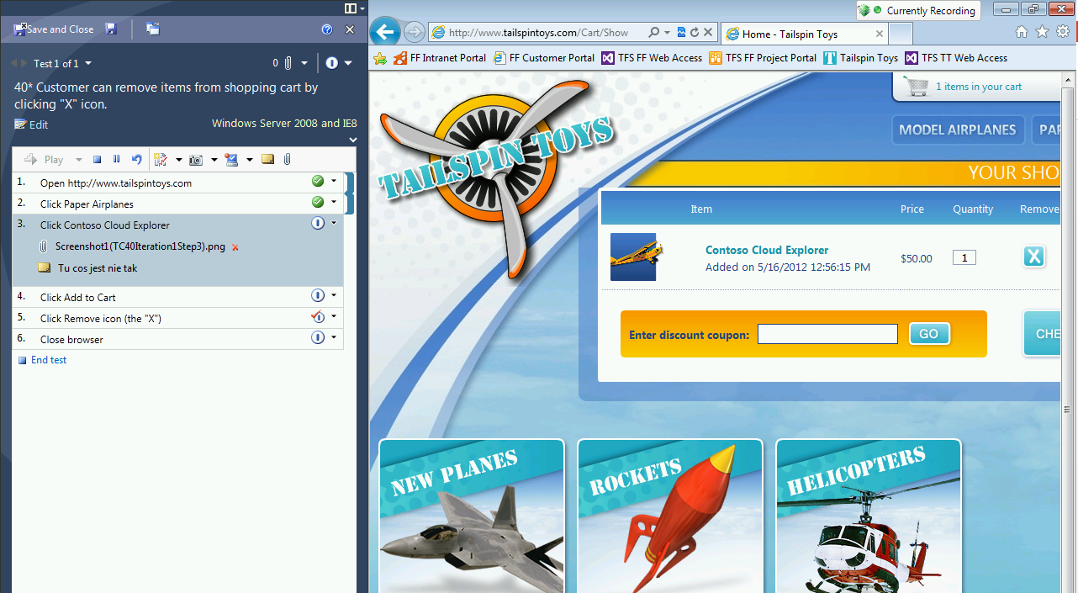

Slide 43
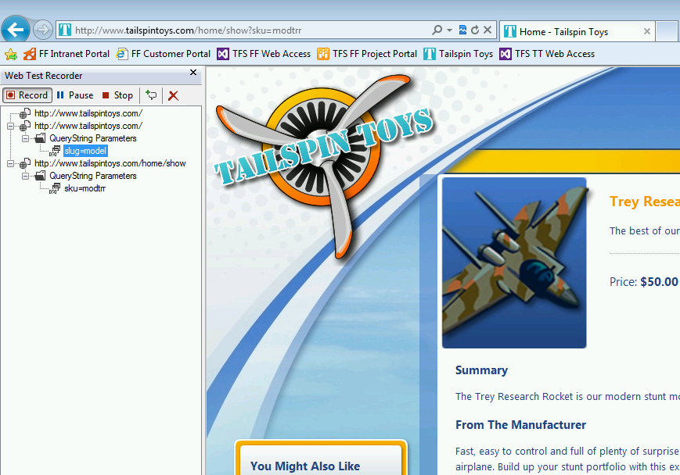

Slide 44
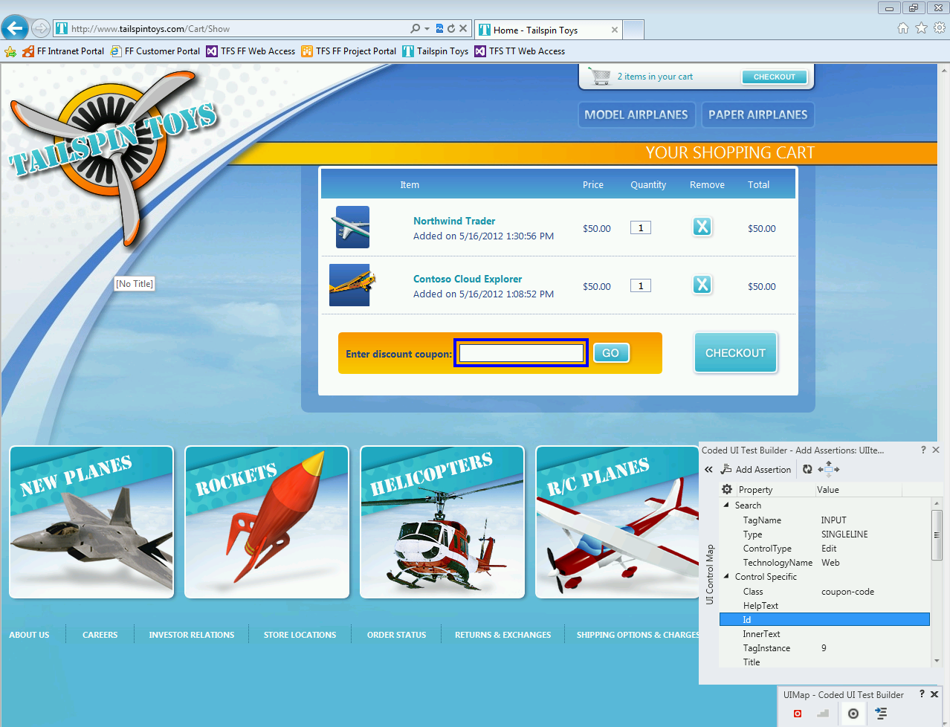

Slide 45
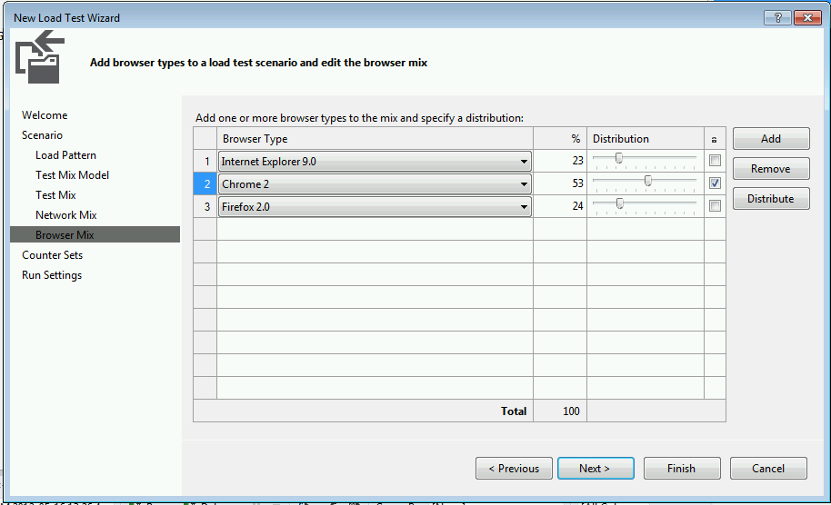
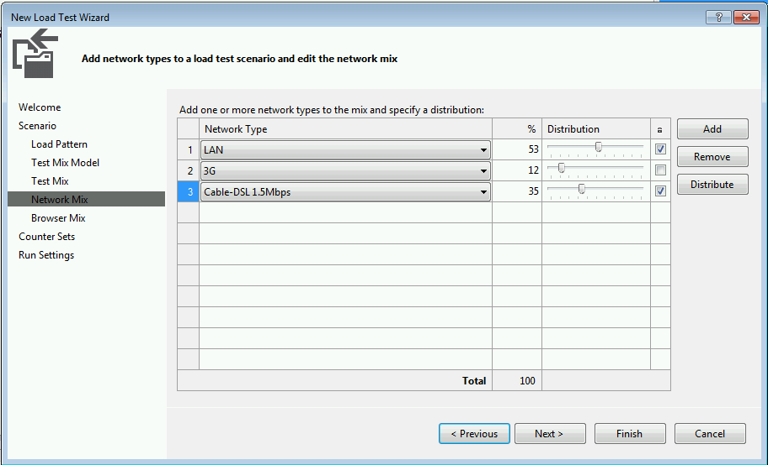
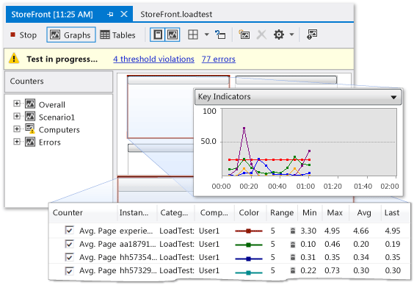

Slide 46
Sprzężenie zwrotne
Wczesne i częste uwagi/recenzje podstawą sukcesu
Team Foundation Server wspiera:
Wspólną, razem z udziałowcami, zmianę priorytetów jednostek Backlog
Uwagi/recenzje nt. wyglądu aplikacji
Uwagi/recenzje dot. działania aplikacji
Uwagi/recenzje co do kodu (developer – developer)
Uwagi zwrotne od grupy utrzymującej aplikację
(System Center + ew. Intellitrace + DfO + ...)

Slide 47
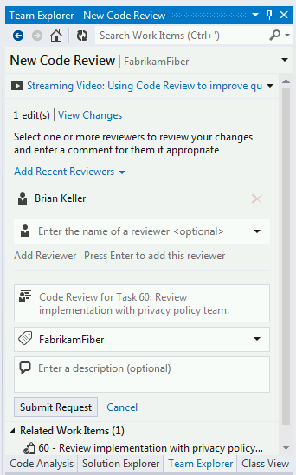
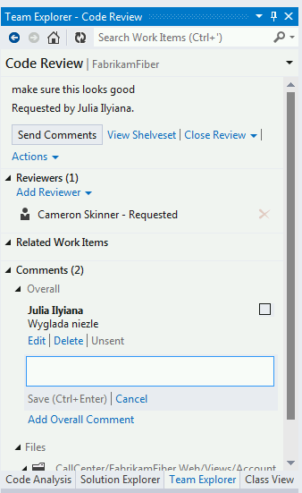
Uwagi dotyczące kodu

Slide 48
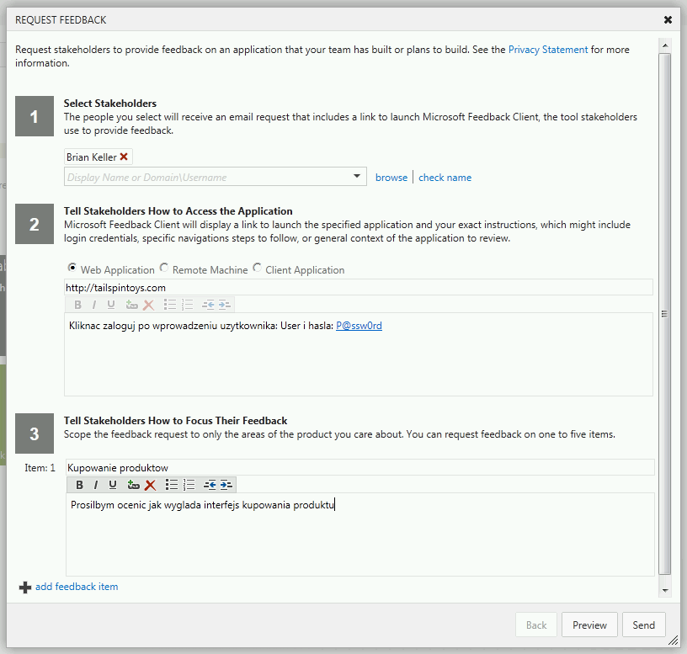

Slide 49
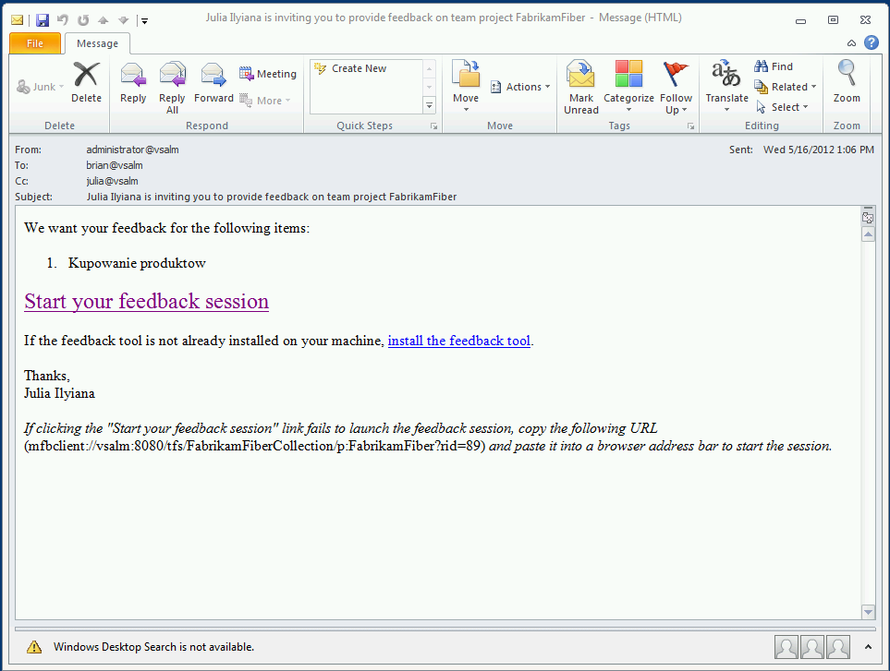
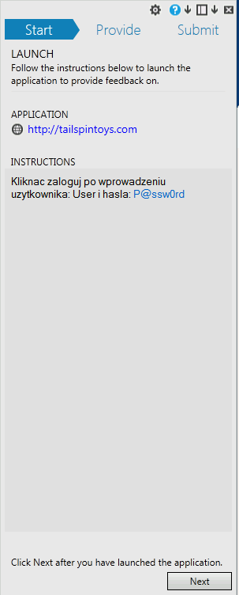

Slide 50
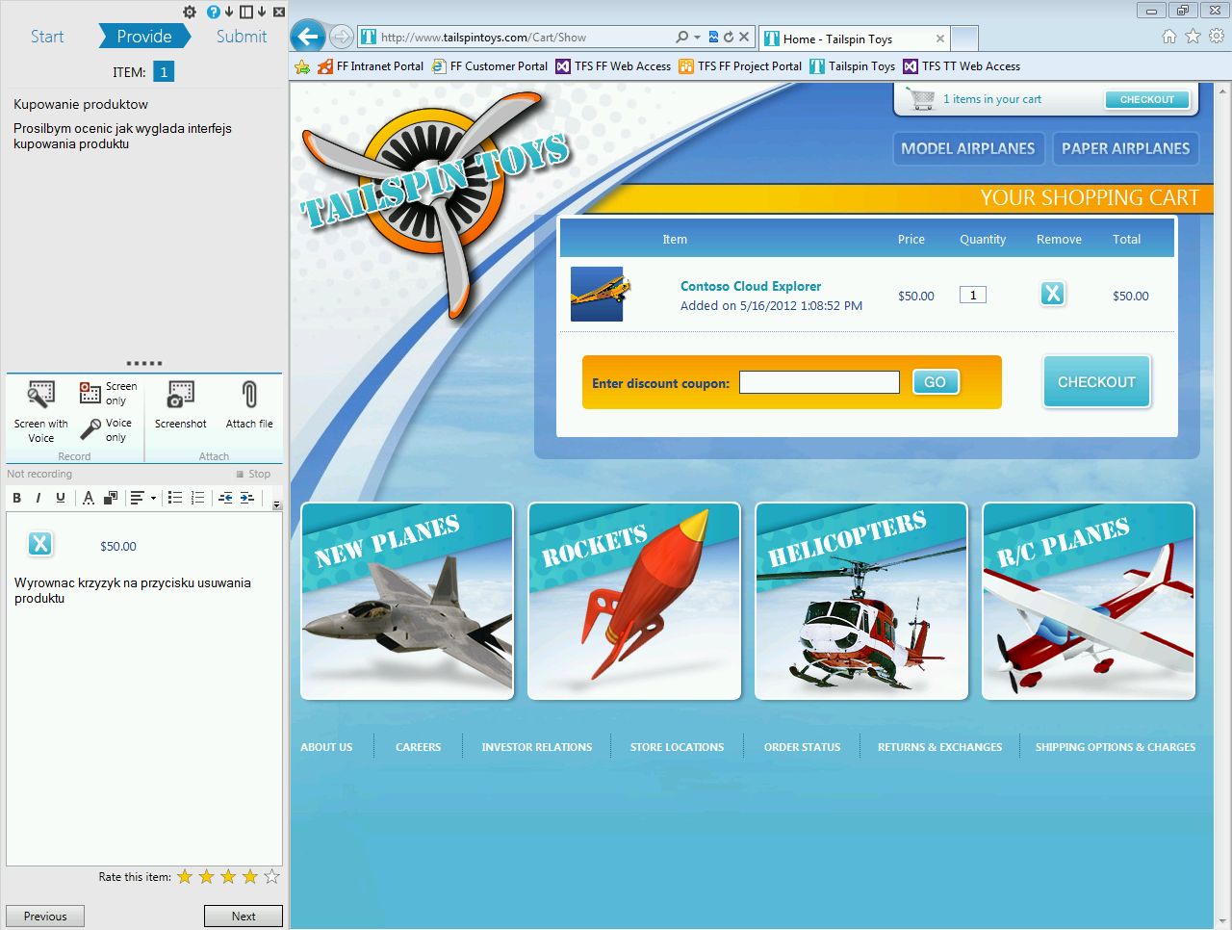

Slide 51
Demo
Faza realizacji

Slide 52
Ciągłe udoskonalanie Bez przeszkód
Definiowanie
WYMAGANIA
PRODUCT
BACKLOG
Programowanie
Lepsza produktywność
Zintegrowane testy
Ciągłe zbieranie opinii zwrotnej
Implementacja
Monitorowanie
Administracja
OPS
BACKLOG
DZIAŁAJĄCE OPROGRAMOWANIE

Slide 53
Ciągłe udoskonalanie Utrudnienia
Definiowanie
WYMAGANIA
PRODUCT
BACKLOG
Programowanie
Brak możliwości szybkiego wdrożenia na produkcję
Implementacja
Monitorowanie
Administracja
Trudności w diagnozowaniu problemów w produkcyjnej aplikacji
OPS
BACKLOG
DZIAŁAJĄCE OPROGRAMOWANIE

Slide 54


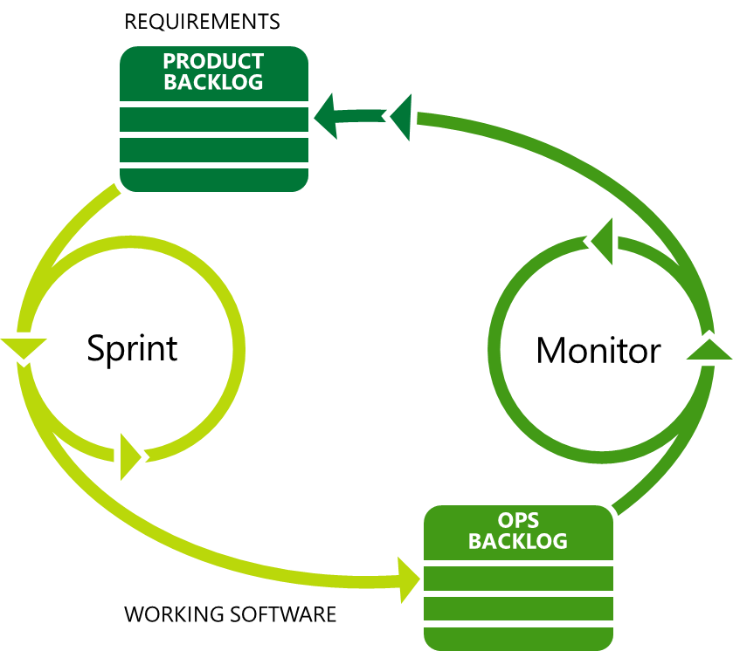

Ciągłe wdrażanie na Azure
Team Foundation Service
ALM Cycles
My Application
Continuous Deployment
to Windows Azure

Slide 55
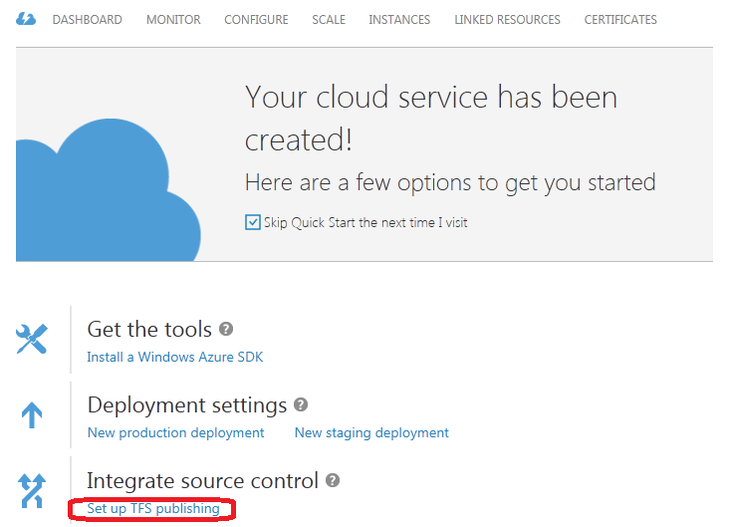
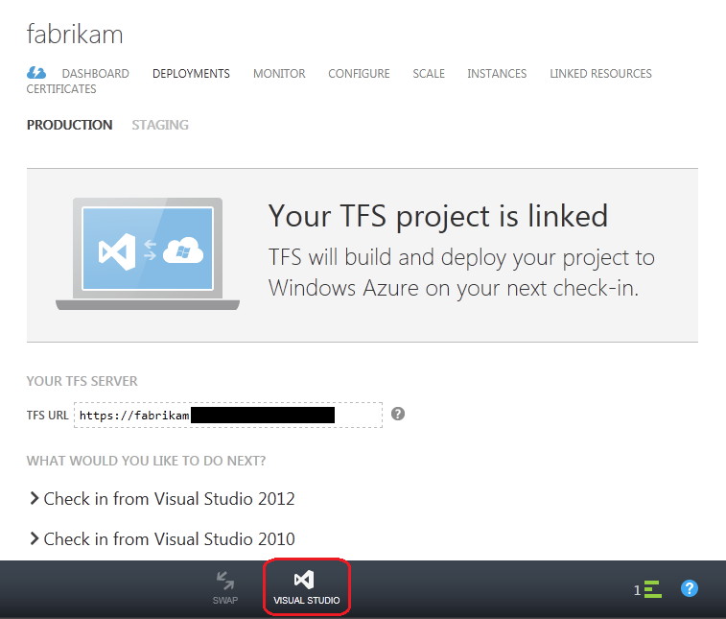
TFS i Azure – Ciągła Integracja

Slide 56
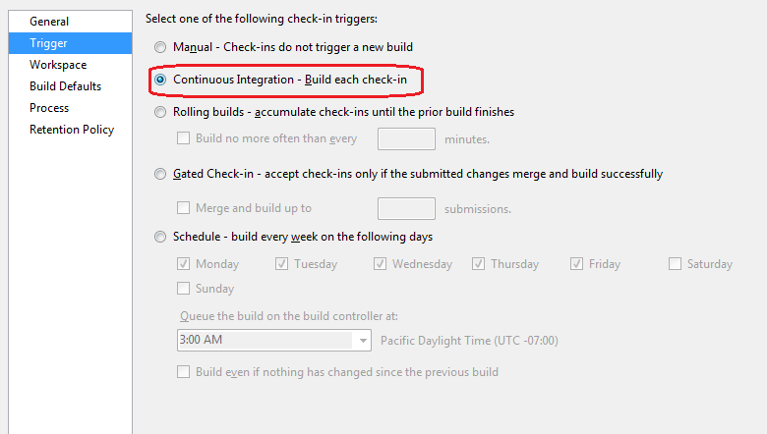
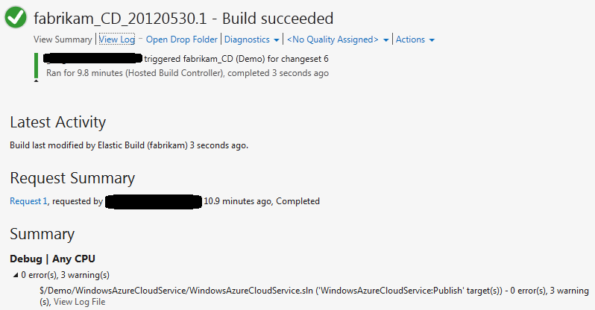

Slide 57
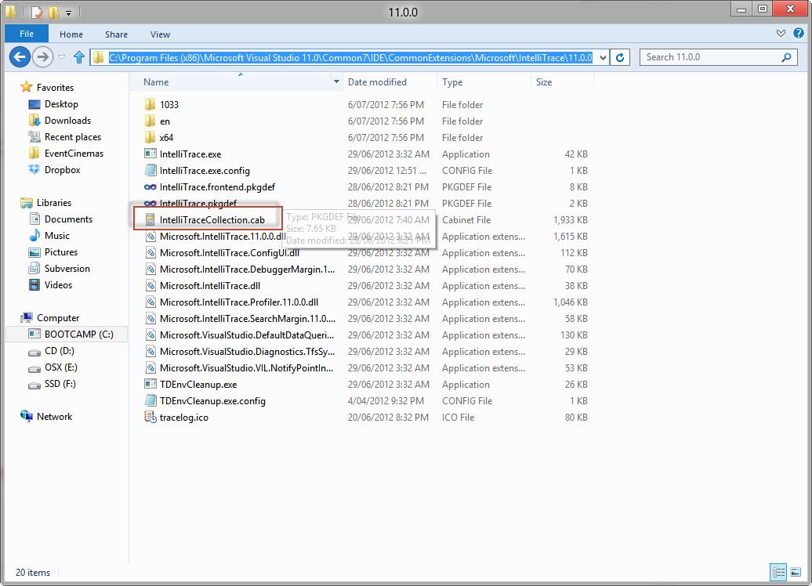

Slide 58
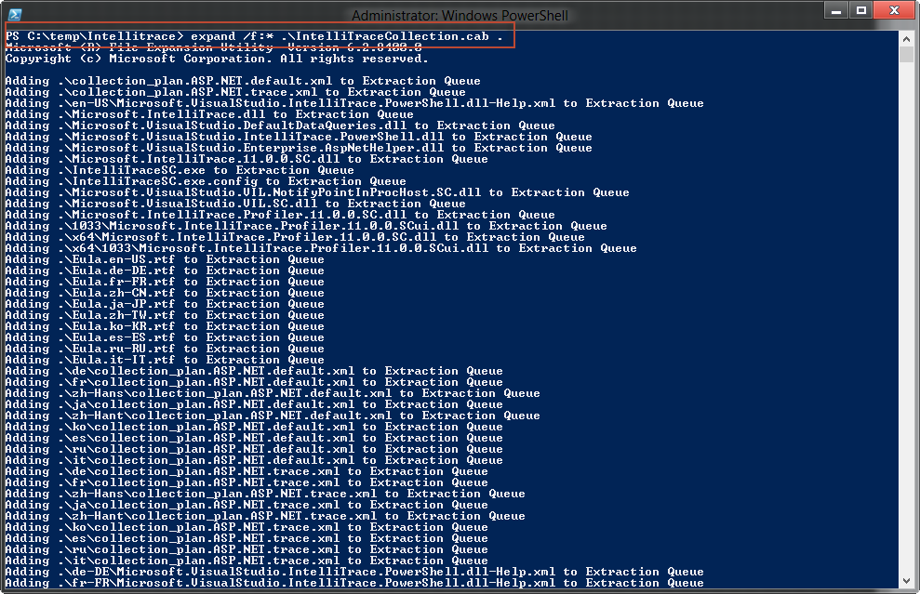

Slide 59
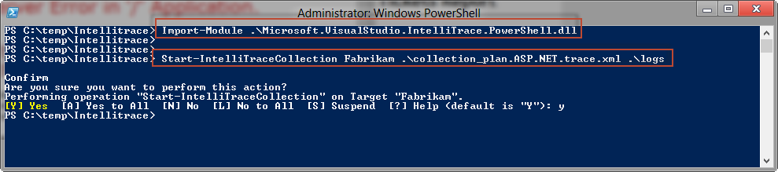

Slide 60
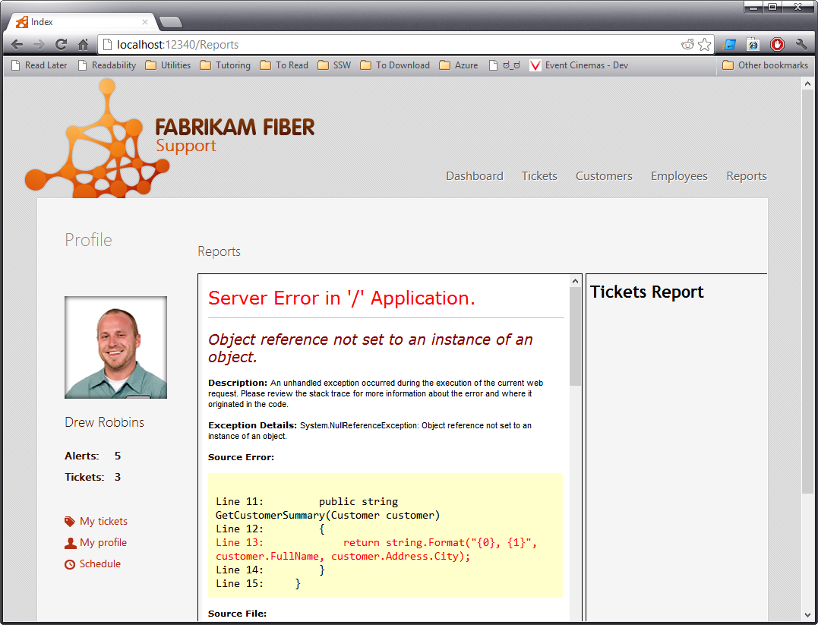

Slide 61


Slide 62


Slide 63

Błąd, który widzieliśmy
Callstack

Slide 64


Slide 65

Tutaj null

Slide 66
Demo
Faza zarządzania / administracji

Slide 67
Ciągłe udoskonalanie Bez przeszkód
Definiowanie
WYMAGANIA
PRODUCT
BACKLOG
Programowanie
Administracja
Automatyczne build-deploy-test
Implementacja
Monitorowanie
IntelliTrace w środowisku produkcyjnym dla diagnostyki
OPS
BACKLOG
DZIAŁAJĄCE OPROGRAMOWANIE

Slide 68
TFS bez Visual Studio
Zarządzanie projektem w Java (Eclipse)
Zarządzanie projektem w PHP (Eclipse)
Zarządzanie projektem w Delphi
Bridge SVN – TFS
Praca z repozytorium kodu z poziomu exploratora
Planowanie projektów w Project Pro i Excel
Portal dla Kierownictwa/Zarządu

Slide 69


TFS i Git

Slide 70

© 2012 Microsoft Corporation. All rights reserved. Microsoft, Windows, Windows Vista and other product names are or may be registered trademarks and/or trademarks in the U.S. and/or other countries.
The information herein is for informational purposes only and represents the current view of Microsoft Corporation as of the date of this presentation. Because Microsoft must respond to changing market conditions, it should not be interpreted to be a commitment on the part of Microsoft, and Microsoft cannot guarantee the accuracy of any information provided after the date of this presentation. MICROSOFT MAKES NO WARRANTIES, EXPRESS, IMPLIED OR STATUTORY, AS TO THE INFORMATION IN THIS PRESENTATION.

